Slide 1
商务智能课程项目
第九组
1752058 姜其升
1753731 陈 东
1751984 王舸飞
1753948 张 尧

Slide 2
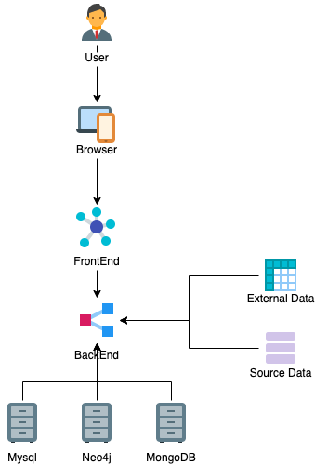
项目架构
前端：vue+d3.js
后端：spring boot+python
数据库：Neo4j、MongoDB、MySQL
数据来源： DBPedia 、tmdb
Notes:
这是我们的主要架构，数据来源主要为： DBPedia 、tmdb。下面是关于我们项目的详细介绍。

Slide 3
PART ONE
数据导入与存储

Slide 4
ETL
使用neosemantics将数据导入neo4j
在neo4j中给感兴趣的数据加标签
实体数据导出并存入mysql
Notes:
我们采用neosemantics插件作为neo4j数据导入的工具，保证数据信息最大程度的完整性。 同时要注意：1.插件要与neo4j版本匹配 2.源数据需要与neo4j在同一物理机上了
在neo4j中给感兴趣的数据加标签，主要通过这类物体的特定的属性/关系实现
切割实体uri得到名字

Slide 5

Storage System
neo4j
mysql
mongodb
存储图数据
搜索时指定标签
在id上加索引
限制返回数量
存储实体节点信息
存储外源表数据
建立id索引
建立name全文索引
限制返回数量
缓存查询结果
存储外源json数据
缓存过期删除
为id增加索引
Notes:
针对本项目感兴趣的实体属性加标签，搜索时指定标签，加速搜索；
本项目搜索主要是通过id进行搜索，所以在id上建立索引，加速搜索。
建立关于主键id的索引，加速搜索；
建立关于name的全文索引，加速名字匹配
为了保证mongoDB中存储数据的总量的大小及缓存的及时更新，为mongoDB设置自动删除过期缓存；
为了加速mongoDB中id的搜索速度，为id添加索引

Slide 6
PART TWO
基本查询

Slide 7
原始数据检索
单节点查询
两节点查询
两节点最短路径查询
两节点全部最短路径
内置的shortestPath函数
内置的allShortestPaths函数
(n:label)-[*step]-()
Notes:
实现了以上四种基本查询，下面主要就两节点查询进行说明

Slide 8
两节点多跳关系查询
方式 | 深度运算符 * | 直接拼接节点查询 | with字句
语句 | match p=(s)-[*4]-(t) where id(s) = 1683654 and id(t) = 590 return p limit 10 | match p=(s)-[]-()-[]-()-[]-()-[]-(t) where id(s) = 1683654 and id(t) = 590 return p limit 10 | match p1=(s)-[]-(tm1) where id(s) = 1683654 with p1,tm1 match p2=(tm1)-[]-(tm2) with p1,p2,tm2 match p3=(tm2)-[]-(tm3) with p1,p2,p3,tm3 match p4=(tm3)-[]-(t) where id(t) = 590 return p1,p2,p3,p4 limit 10
耗时 | 2973 ms | 16 ms | 6828 ms
Notes:
对于多跳节点的查询，主要有三种方式，我们针对这三种方式以查询4跳关系为例，进行查询效率的比较以及成因分析。

Slide 9
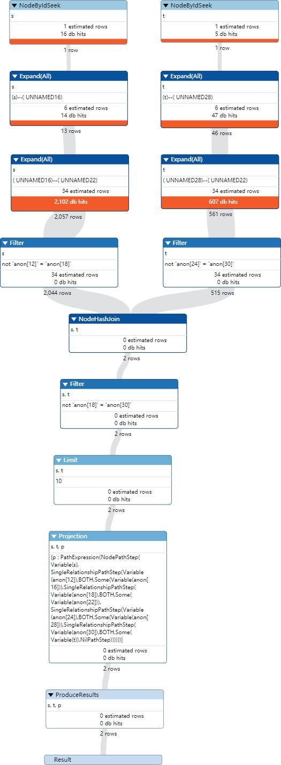
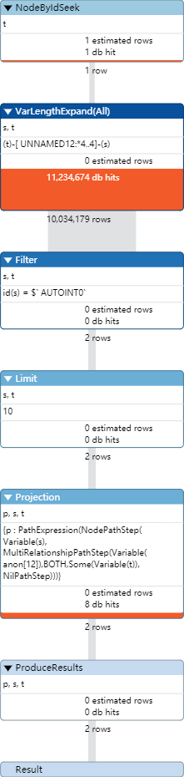
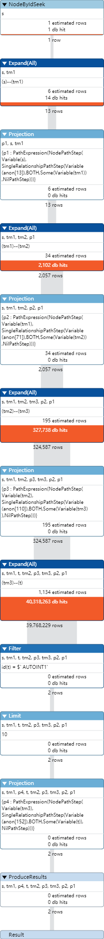
深度运算符
直接拼接
With子句
Notes:
我们可以看到对于此种方式，neo4j首先执行VarLengthExpand(All)查询出了关于节点s=1683654的全部的4跳关系，之后在执行Filter从全部关系中筛选出指向节点为t=590的关系。这其中大量的时间耗费在了深度遍历查询全部4跳关系以及筛选中。
我们可以看到对于此种方式，neo4j首先并行多次执行Expand(All)分别查询出了关于节点s=1683654的全部的2跳关系和关于节点t=590的全部的2跳关系，之后在执行NodeHashJoin做节点的HashJoin，将相同的节点匹配，得到二者的4跳关系。这样操作效率极高，查询速度快。
我们可以看到对于此种方式，neo4j逐步每一跳的结果，之后利用上一步的查询结果进行下一步查询，最终通过筛选，返回多跳关系。这样耗时更为严重，效率更加低下。

Slide 10
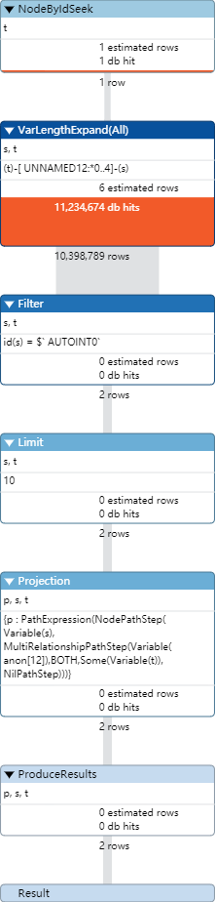
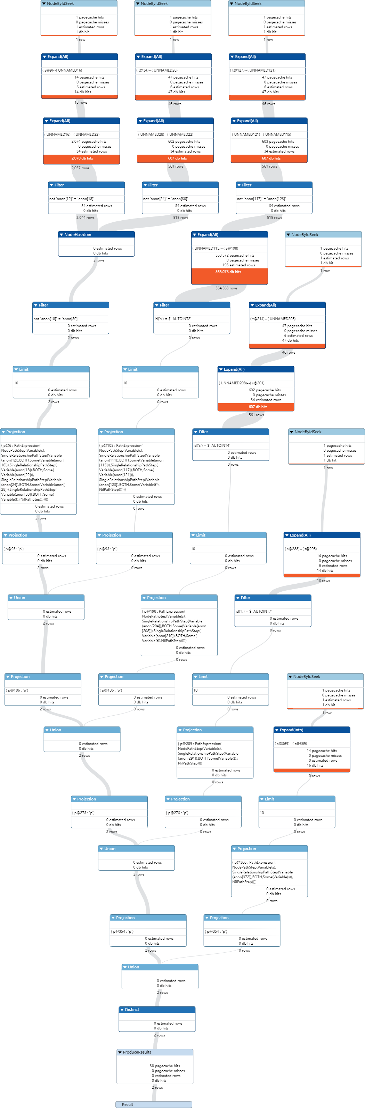
方式 | 深度运算符 [*0..n] | UNION 连接拼接语句
语句 | match p=(s)-[*0..4]-(t) where id(s) = 1683654 and id(t) = 590 return p limit 10 | match p=(s)-[]-()-[]-()-[]-()-[]-(t) where id(s) = 1683654 and id(t) = 590 return p limit 10 union match p=(s)-[]-()-[]-()-[]-(t) where id(s) = 1683654 and id(t) = 590 return p limit 10 union match p=(s)-[]-()-[]-(t) where id(s) = 1683654 and id(t) = 590 return p limit 10 union match p=(s)-[]-(t) where id(s) = 1683654 and id(t) = 590 return p limit 10 union match p=(s)-[]-(s) where id(s) = 1683654 return p limit 10
耗时 | 3276 ms | 642 ms
Notes:
执行步骤和主要耗时同之前。
我们可以看到对于此种方式，neo4j将多个union子句分为多个并行任务进行执行，而对于其中的多跳查询也利用上述之前提到的方式进行执行，执行速度较快。

Slide 11
PART THREE
商务智能分析应用

Slide 12
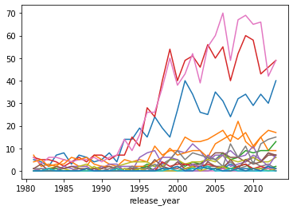
预测电影题材类别的电影数
Notes:
通过额外补充TMDB电影信息数据集，获取1980到2014年间不同电影题材类型的电影数目。观察各个电影题材类型的电影数目随着年份的变化，出现了可以被建模的模式。于是，对每一题材类别都根据年份建立回归模型。
采用随机森林回归模型来预测某一年某题材类别电影数量。

Slide 13
用户个性化推荐电影——协同过滤
补充的数据集的评分信息
发现兴趣相似的用户
推荐电影

Slide 14
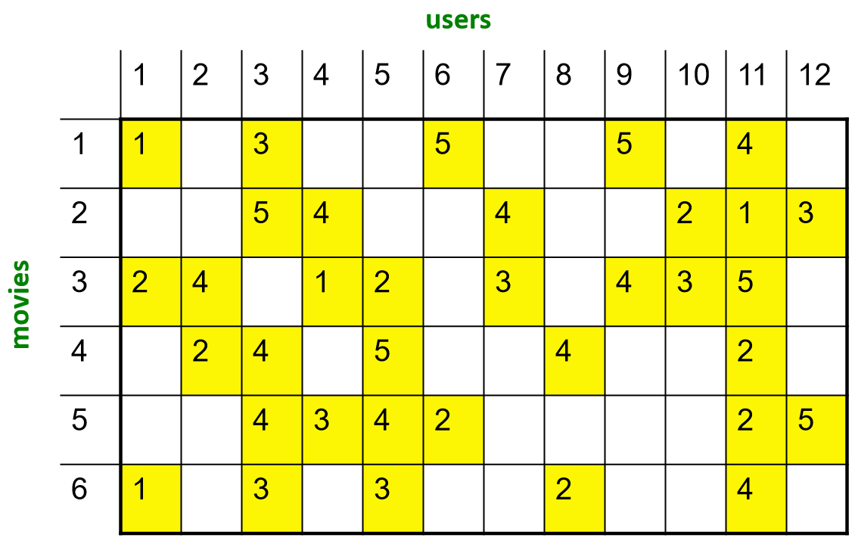

用户个性化推荐电影——协同过滤
user-user:基于用户的协同过滤算法
为用户推荐n部电影，基于用户的协同过滤算法，先获取10个相似度最高的用户，把这些用户评分高的电影加入推荐列表
item-item:基于物品的协同过滤算法

Slide 15
0.7418011102528388
查找某电影相似的电影
以类型为例，假设现有3种影片类型（科幻、动作、剧情），A影片为科幻+动作，B影片为动作，构造一个二元数组来表示影片的类型，
A影片为[1, 1, 0]，B影片为[0, 1, 0]。两部影片的相似程度可以用它们的向量夹角（cos（A, B））来表示，值越大说明越不相似。
计算电影的相似度
建立物品相似度矩阵
示例：angle('Manhattan (film)','Manhattan Murder Mystery’)=0.7418011102528388

Slide 16
PART FOUR
系统优化及展望

Slide 17
ETL
如何⽀持更大规模的数据？
对于更大规模数据的支持，主要在于硬件和软件两个方面的改进。
硬件：升级磁盘，扩充存储容量，增加磁盘数量。
软件：可以尝试将数据进行拆分，分批次使用neosemantics进行导入
尝试多线程的方式进行导入，但由于数据库在更新之前都通过锁定节点和关系来保证线程安全，因此最终的瓶颈仍会出现在数据库上。
如何更好地⽀持数据更新，⽽不是一次性导⼊入？
通过cypher以及Java实现对于图谱的动态增加、删除、修改。
构建知识图谱的模式层存储在Mysql数据库中
根据本体规则进行更新，筛选错误的数据。

Slide 18
Storage System
如何更好地对图数据进⾏建模？
可以构建本体模式层，其主要来源于以下两部分：
根据目前neo4j中已经存在的数据，自底向上构建，筛选同种实体，归纳共有属性、关系
根据dbpedia官方给出的Ontology Classes分类，自顶向下构建。
根据业务需求，决定是否需要构建本体层。
专家系统，基于规则进行严谨的知识表示、查询和推理，需要本体定义支持。
如果涉及的知识领域众多，知识复杂，主要想利用图在关系表示方面的优点表示事物之间联系，弱化复杂的推理功能，具有很高的容错性，以此达到更易被使用的效果，同时构建的知识图谱对数据一致性等要求不高，应用场景中对本体的依赖不大，不需要本体层也可以。
如何提高查询性能？
建立索引 使用缓存 查询前预热 使用limit进行限制 对于可以实现相同功能的不同查询语句，比较不同查询语句的优劣
如何增强系统的可扩展性，是否是分布式系统？
neo4j企业版只支持集群备份模式，不支持分布式，可扩展性较差。如果需要分布式系统，可以考虑将数据库迁移至JanusGraph或HugeGraph。
Notes:
知识图谱主要用来描述事物及事物之间的关系，这些事物可以是抽象概念也可以是概念的实例。因此，知识图谱本身就可以包含本体，即本体是知识图谱的一个子图。
如果主要应用于一些专家系统，基于规则进行严谨的知识表示、查询和推理，需要本体定义支持。
如果涉及的知识领域众多，知识复杂，主要想利用图在关系表示方面的优点表示事物之间联系，弱化复杂的推理功能，具有很高的容错性，以此达到更易被使用的效果，同时构建的知识图谱对数据一致性等要求不高，应用场景中对本体的依赖不大，不需要本体层也可以。

Slide 19
BI Server
如何提⾼查询的性能？
建立索引 查询前预热 使用limit进行限制 对于可以实现相同功能的不同查询语句，比较不同查询语句的优劣
是否可以采⽤缓存？
采用mongoDB作为查询缓存，如果想要进一步加速缓存效率，可以使用redis这类的key-value内存数据库加速查询效果。
如何向通用的数据中台靠拢？
实现本体层统一存储：mysql中ontology中存储本体信息
实现ttl文件统一上传和存储的接口
外部数据根据数据特点存入mongoDB/Mysql统一管理
智能分析业务数据均由数据中台统一提供，包括neo4j导出服务和外部数据（实体关系、实体关系模式导出）

Slide 20
可视化
如何让⽤户更好地查看检索的结果？
右下角显示节点属性
支持延图扩展
是否⽀持沿着图进⾏进⼀步扩展？
支持沿图拓展。
当用户点击一个点时，将该点放大并给出和该点相关的10条信息，选择逻辑同属性加载部分

Slide 21
THANKS!
感谢聆听 请多指点

